Slide 1







L’ORM (Object-Relational Mapping) : Doctrine
UP Web
AU: 2019/2020

Slide 2

Plan
Qu’est ce qu’un ORM?
Pourquoi utiliser Doctrine2?
La couche métier: les entités
Manager: Manipuler les entités avec Doctrine2
Repository: Récupérer les entités avec Doctrine2
Les relations entre entités avec Doctrine2
Many to One
One to One
One to Many
Many to Many
2

Slide 3
Introduction
La programmation Orientée Objet, utilisant une base de données relationnelle, nécessite de convertir les données relationnelles en objets et vice-versa.
Persistance d’objets métiers : les objets modélisés dans les applications sont associées à des données stockées dans les SGBDR
3

Slide 4
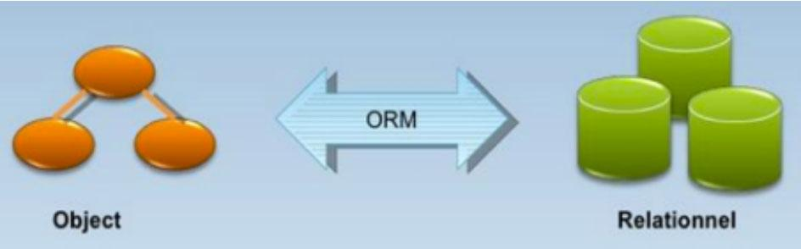
Object-Relational Mapping (ORM)
C’est une couche d’abstraction à la base de donnée.
Fait la relation entre les données orientées objet et les données relationnelles.
4
Notes:
Un ORM est un logiciel qui permet de donner l'illusion de travailler avec une base de données objet alors que l'on est sur une base de données relationnelle.

Slide 5
Object-Relational Mapping
Les ORM les plus connus:
En Java: - Hibernate
- JPA (Java Persistance API)
- SimpleORM
En .NET: - Nhibernate
- Entity Framework
Quel choix pour PHP:
- Doctrine
- Propel
- RedBean
5

Slide 6
Object-Relational Mapping
Avantages:
L’ORM masque les communications avec la base de données
Simplifie l’accès aux données
Facilite le changement de SGBDR
Permet une indépendance du code vis-à-vis du SGBDR utilisé
6
Notes:
Un ORM permet de donner l'illusion de travailler avec une base de données objet alors que l'on est sur une base de données relationnelle.

Slide 7
Doctrine
C’est un ORM pour PHP
Logiciel open source
Dernière version stable: 2.6.3
Intégré dans différents Frameworks:
Symfony,
Zend Framework,
CodeIgniter.
7
Notes:
Doctrine est l'ORM (Object-Relational Mapping) intégré par défaut dans Symfony.

Slide 8
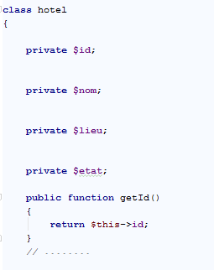
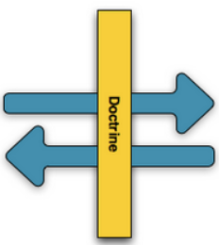
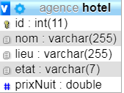
Doctrine - Caractéristiques
Utilisation d’objets
Une classe qui correspond à chaque table
Une classe = une « Entité »
8

Slide 9
Doctrine - Caractéristiques
Un mapping sous la forme de métadonnées:
Fichier de mapping YAML, XML.
Directement dans la classe via des annotations.
- Les annotations sont des blocs de commentaires qui permettent de rajouter un ensemble de métadonnées à du code.
9

Slide 10
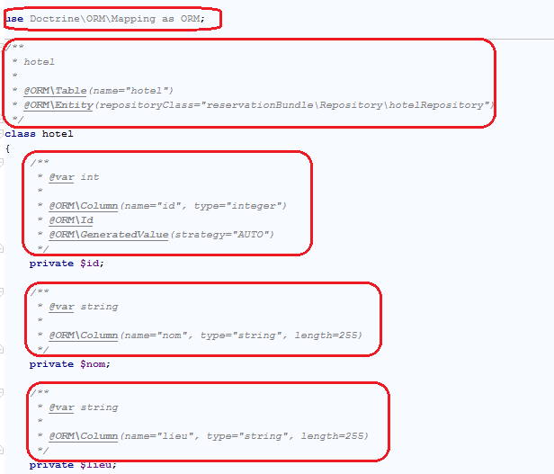
Doctrine - Caractéristiques
Instruction, qui importe le préfixe d'annotations ORM
10

Slide 11
Doctrine - Caractéristiques
Plusieurs façons de « faire des requêtes »
Très simplement, grâce à EntityManager pour les requêtes CRUD de base
A l’aide du langage DQL (Doctrine Query Language)
Grâce à l’API SQL QueryBuilder
11

Slide 12
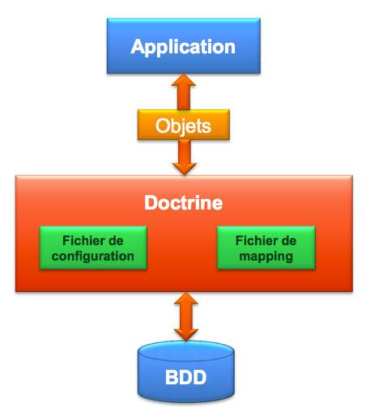
Doctrine – Architecture Technique
Architecture Technique de Doctrine
12

Slide 13
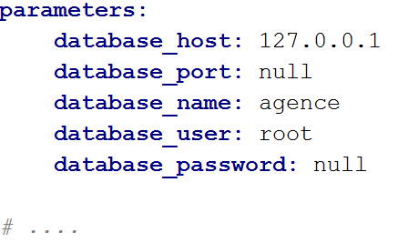
Configuration de la base de données
Configurer les informations de connexion de votre BD.
Dans le fichier app/config/parameters.yml:
13

Slide 14
Les entités
Des classes métiers qui décrivent les objets de l’application.
Une classe avec un ensemble d’attributs liés à des colonnes d’une table de la base de données via Doctrine.
Placer les entités ➔ src/Entity.
Toutes les entités doivent avoir l’annotation Entity : lien entre une classe PHP et Doctrine.
14
Notes:
Placer les entités dans le dossier src/Entity.

Slide 15
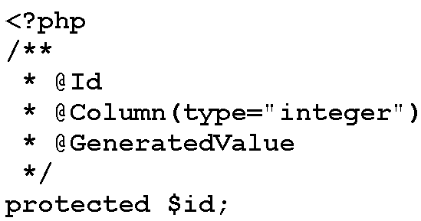
Les entités
Configuration de l’entité:
@Column: s'applique sur un attribut
de la classe et permet de définir les caractéristiques
de la colonne concernée (nom , taille , types, etc.)
@Id: spécifie la clé primaire,par défaut
auto-incrémentée avec l’annotation GeneratedValue.
15

Slide 16
Les entités
Configuration de l’entité:
Pour générer le schéma de la BD il faut appeler avec la console la fonction suivante: doctrine:schema:create
La commande qui permet de mettre à jour la BD ou de récupérer les requêtes SQL que Doctrine va exécuter pour faire la mise à jour: doctrine:schema:update --force
16

Slide 17
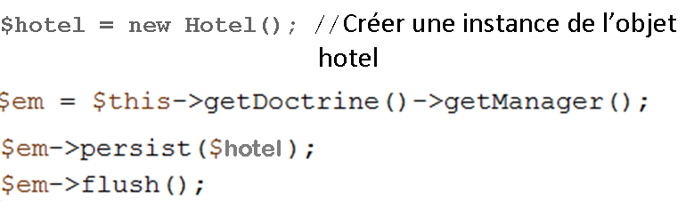
Manager: Manipuler les entités avec Doctrine2
Sauvegarder les entités:
Utiliser l’ORM pour manipuler les entités.
Le service Doctrine permet de gérer la persistance de l’objet accessible depuis le contrôleur getDoctrine().
getManager() :récupérer le gestionnaire d’entité (Entity Manager).
L'appel persist($hotel) indique à Doctrine de gérer le nouveau objet $hotel.
flush() permet d'envoyer tout ce qui a été persisté avant à la base de données.
17

Slide 18

Manager: Manipuler les entités avec Doctrine2
Supprimer un objet:
La suppression nécessite un appel à la méthode remove() du gestionnaire d'entités.
La méthode remove() indique à Doctrine de supprimer l'objet spécifié de la base de données (appeler la requête DELETE).
18

Slide 19
Repository: Récupérer les entités avec Doctrine2
Récupérer les entités:
Doctrine propose deux méthodes pour récupérer des données:
Récupérer une entité avec la clé primaire
Récupérer une ou plusieurs entités selon des critères différents
Depuis un repository, il existe deux façons de récupérer les entités :
En utilisant du DQL
En utilisant le QueryBuilder
19

Slide 20
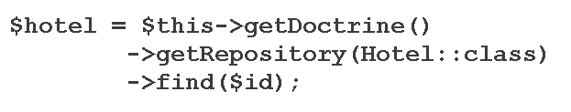
Repository: Récupérer les entités avec Doctrine2
Récupérer les entités:
Les repositories (entrepôts) sont des classes spécialisées qui nous permettent de récupérer nos entités.
Méthode | Description
find($id) | Récupère une entité grâce à sa clé primaire
findAll | Récupère toutes les entités
findBy | Récupère une liste d’entités selon un ensemble de critères
findOneBy | Récupère une entité selon un ensemble de critères
Récupérer une entité avec la clé primaire :
20

Slide 21
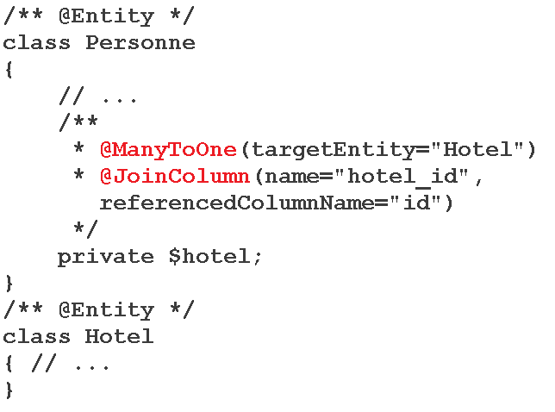
Les relations entre entités avec Doctrine2
Many To One ,unidirectionnel
Exemple : un hôtel héberge plusieurs personnes
21
Notes:
oneToMany :Une instance de l'entité actuelle a plusieurs instances (références) à l'entité référencée.
ManyToOne :De nombreuses instances de l'entité actuelle font référence à Une instance de l'entité référencée.
OneToOne :Une instance de l'entité actuelle fait référence à Une instance de l'entité référencée.

Slide 22
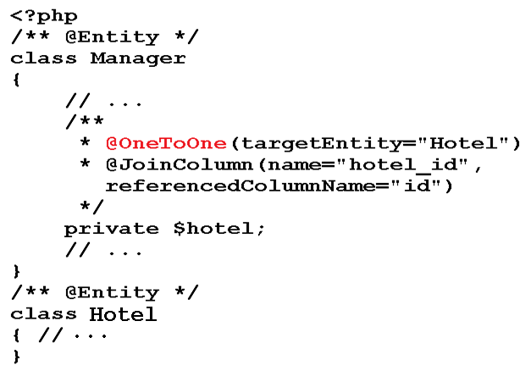
Les relations entre entités avec Doctrine2
One To One ,unidirectionnel
Exemple : un seul manager dirige un hôtel
22

Slide 23
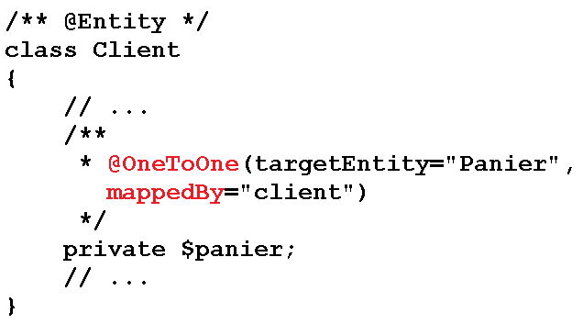
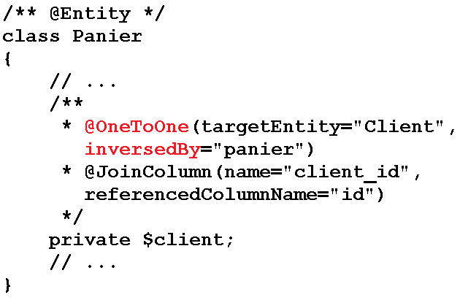
Les relations entre entités avec Doctrine2
One To One ,bidirectionnel
Exemple : un client et un panier.
Le panier a une référence au client, il est donc bidirectionnel.
23
Notes:
Nous avions le choix des côtés sur lesquels placer l'attribut inversedBy. Parce que c'est sur le panier, c'est le côté propriétaire de la relation, et donc la clé étrangère.

Slide 24
Les relations entre entités avec Doctrine2
One To Many ,bidirectionnel
Une association OneToMany est bidirectionnelle, sauf si il y’a une table de jointure,car le côté « Many »d'une association OneToMany détient la clé étrangère il est le propriétaire:
Ce mappage bidirectionnel nécessite l'attribut mappedBy du côté « One » et l'attribut inversedBy du côté « Many ».
Il n'y a pas de différence entre une association OneToMany bidirectionnel et ManyToOne bidirectionnel.
En ORM,les tableaux(array) PHP, manquent de fonctionnalités qui les rendent aptes au chargement et mise a jour. C'est pourquoi, dans tous les exemples d'associations à valeurs multiples on utilisent une interface « Collection » et son implémentation par défaut « ArrayCollection », qui sont tous deux définis dans l'espace de noms Doctrine \ Common \ Collections.
24

Slide 25
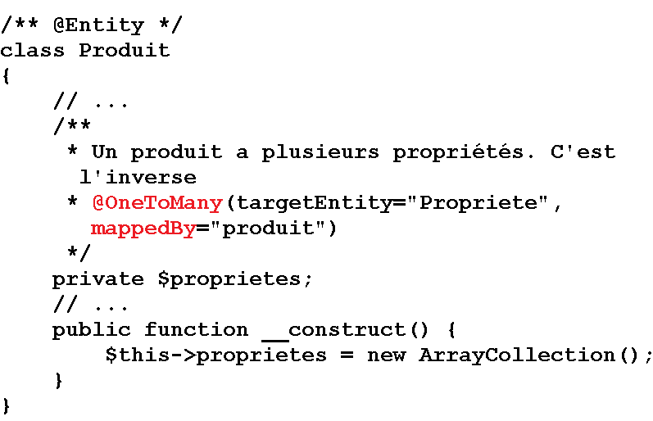
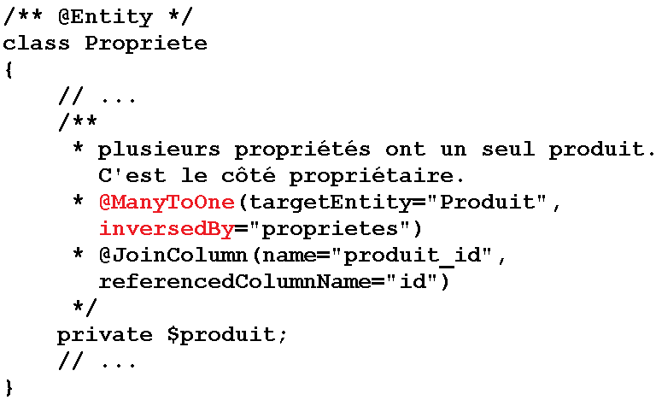
Les relations entre entités avec Doctrine2
One To Many ,bidirectionnel
25

Slide 26
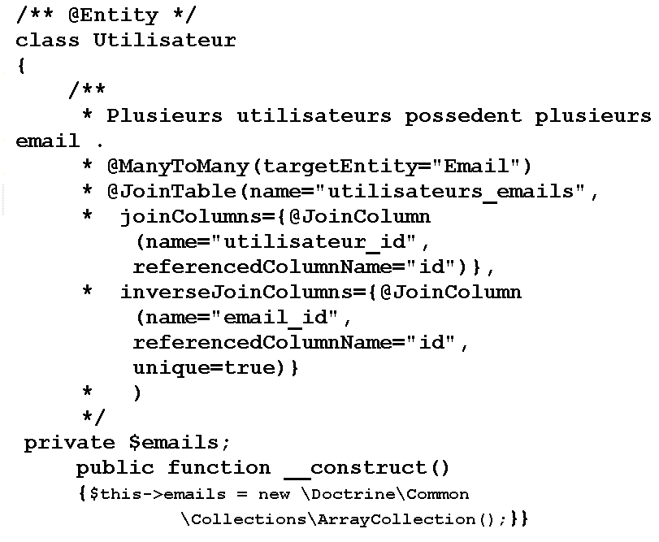
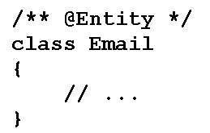
Les relations entre entités avec Doctrine2
One To Many ,unidirectionnel
26

Slide 27
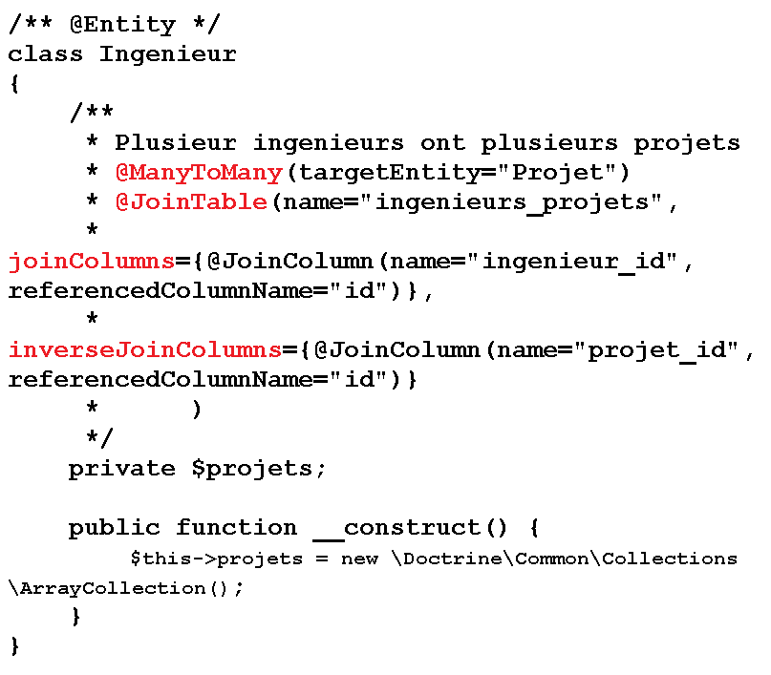
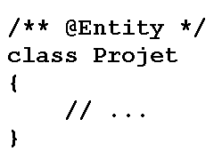
Les relations entre entités avec Doctrine2
Many To Many ,unidirectionnel
27

Slide 28

Atelier: ….
28

Slide 29
Référence
https://www.doctrine-project.org/projects/orm.html
http://developpement-informatique.com/formation/Framework-Symfony/1/Initiation-%C3%A0-la-prise-en-main-de-Doctrine2
https://fr.slideshare.net/arhouati/symfony-2-chapitre-3-les-modles-en-twig
29

